Slide 1





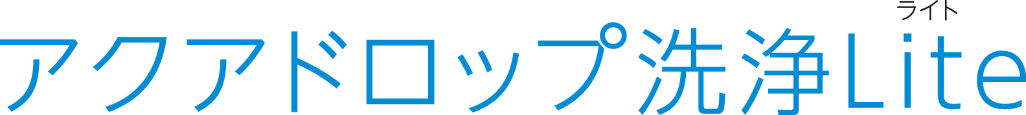
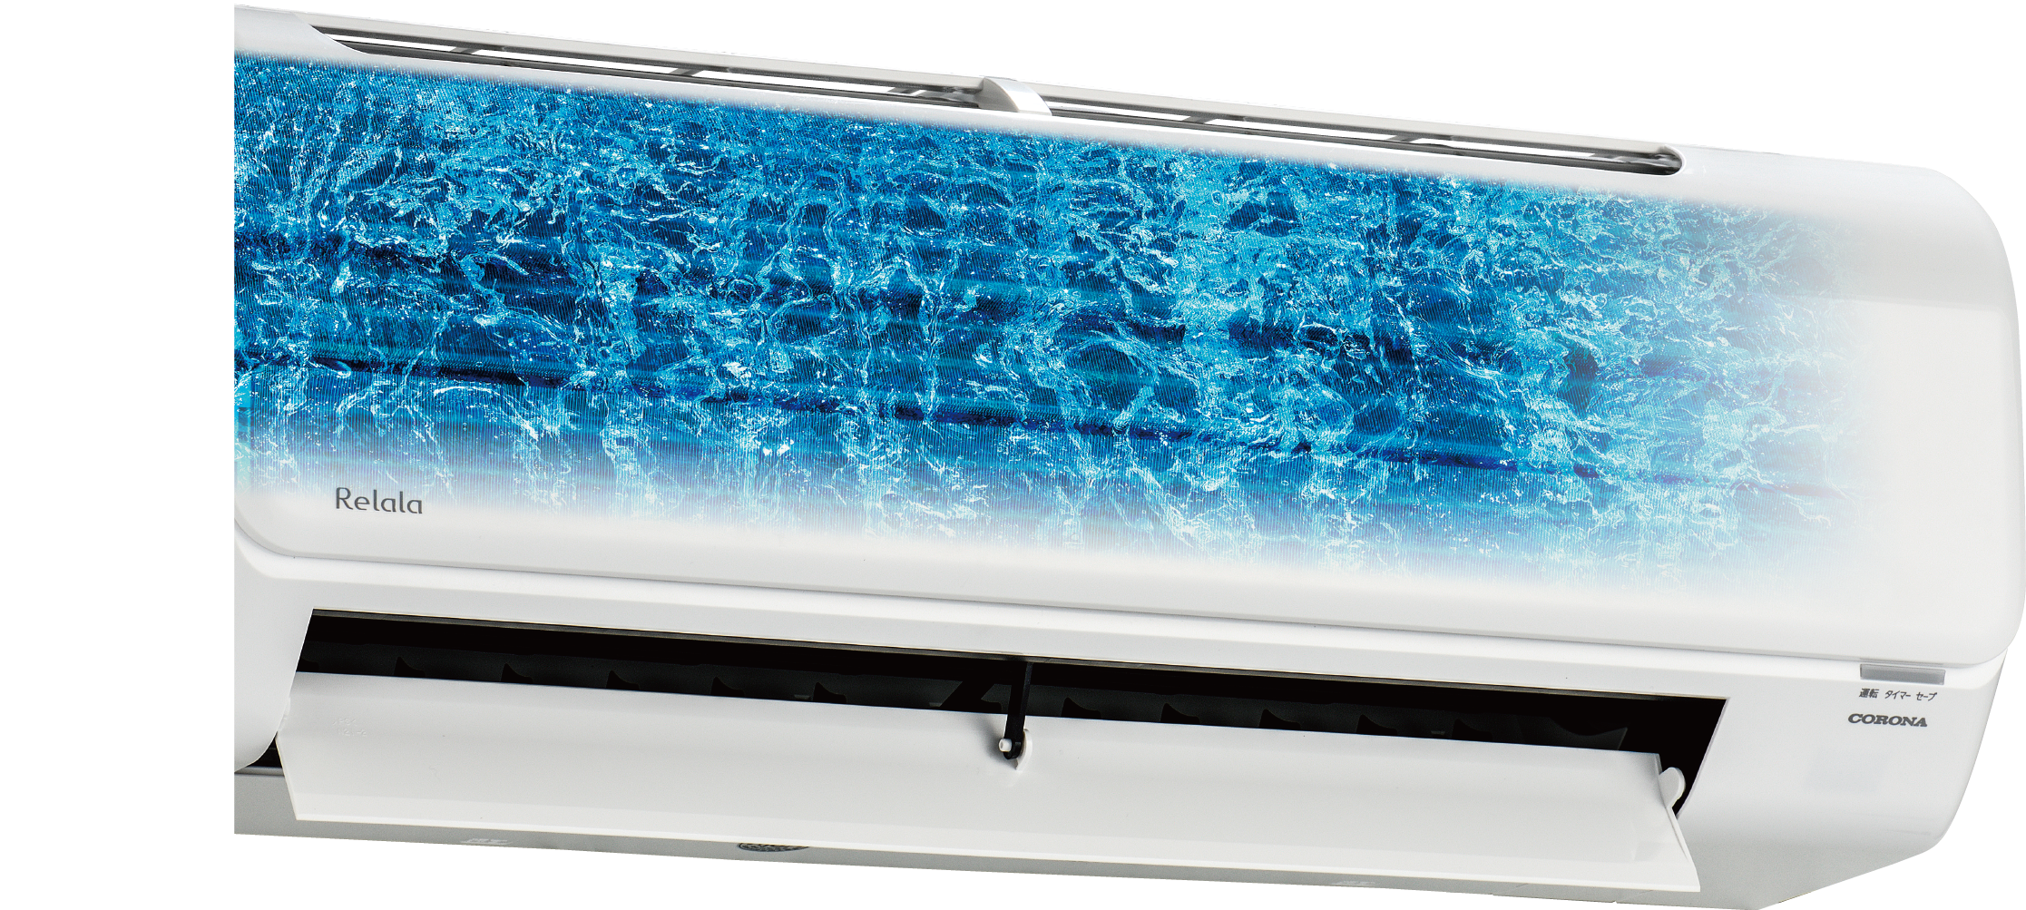
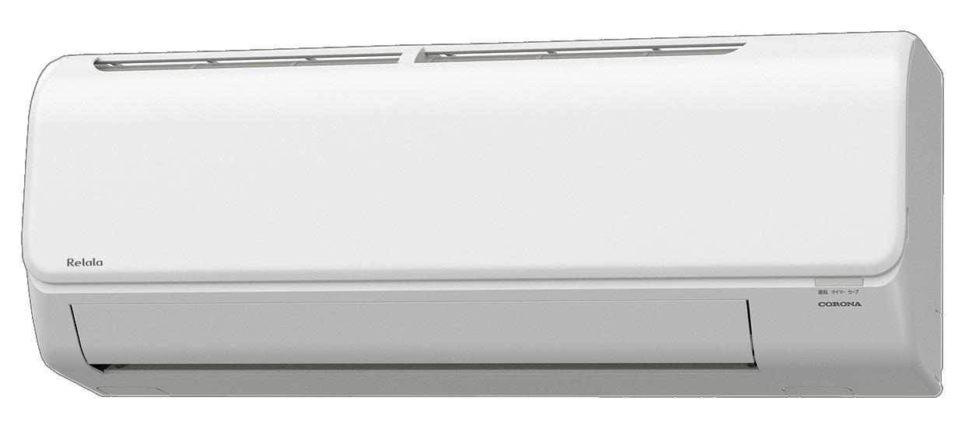
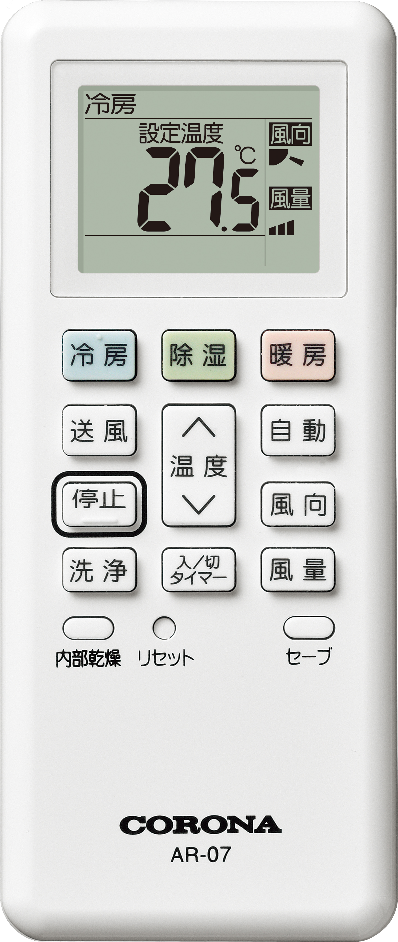
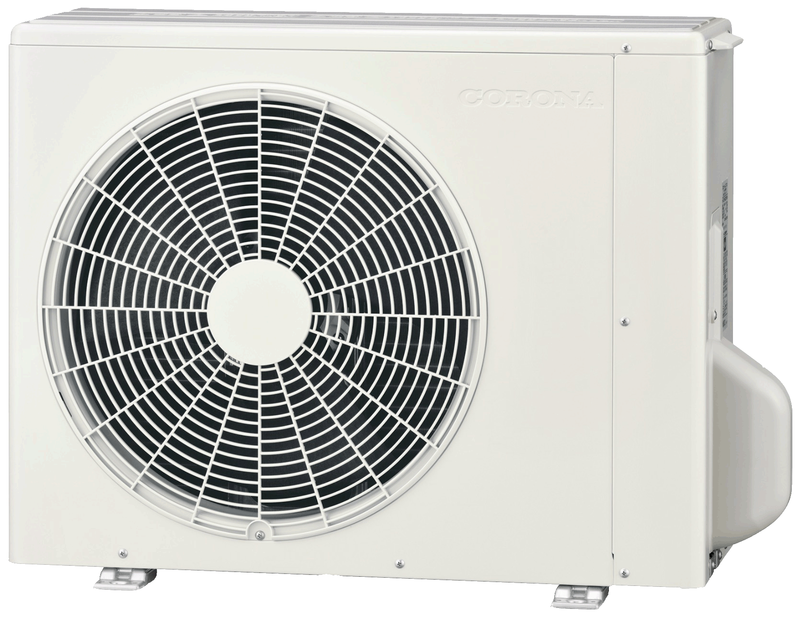
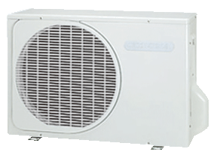
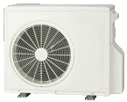
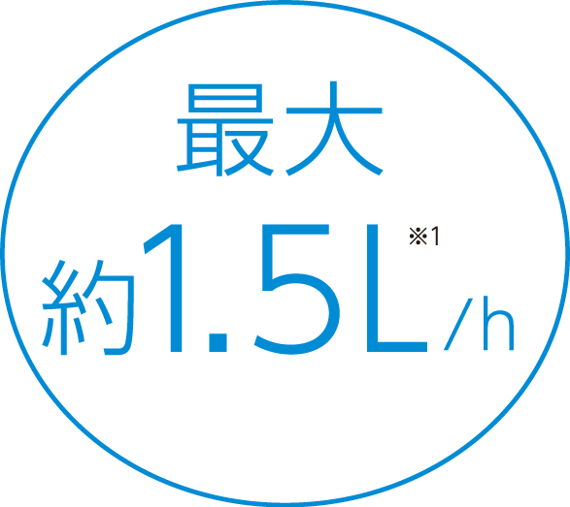

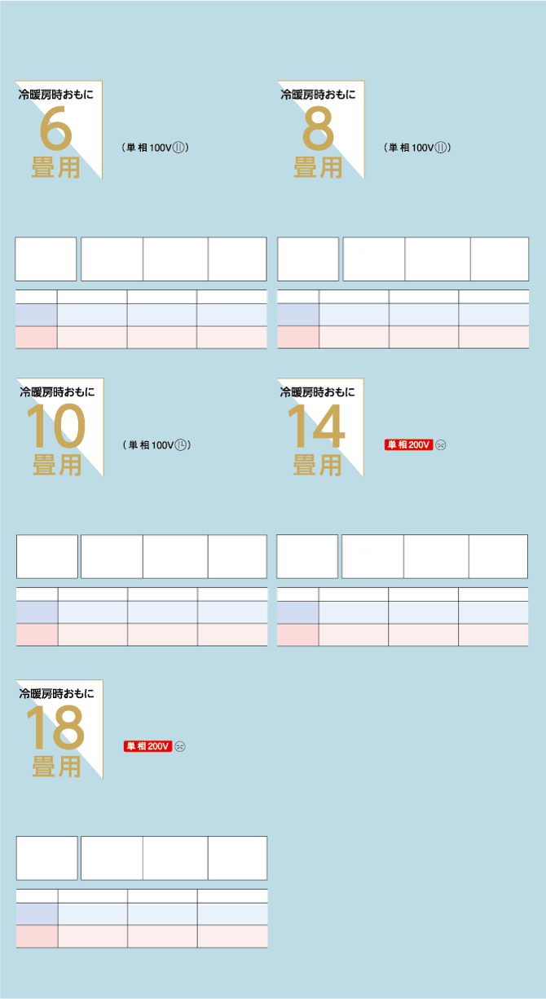

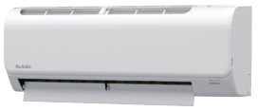

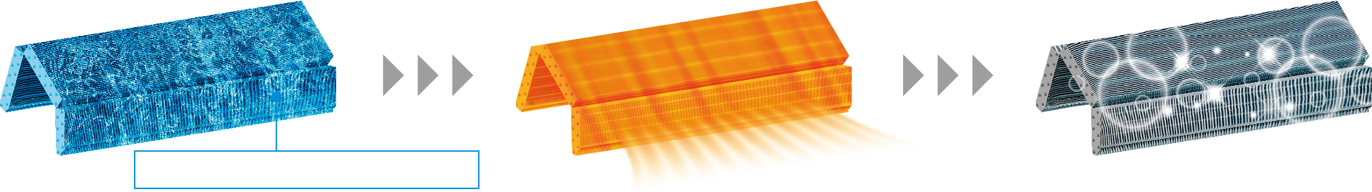
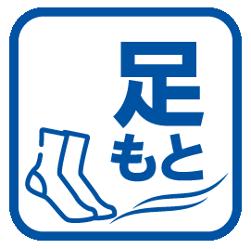

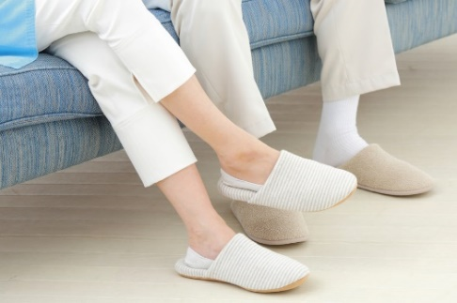


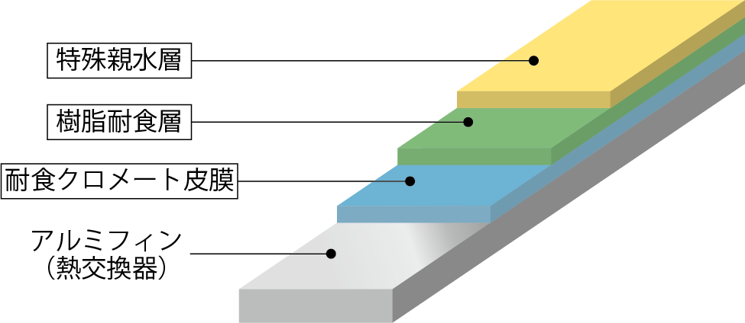
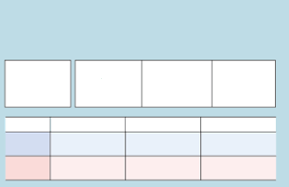
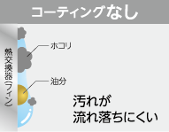
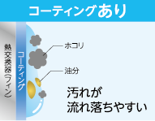
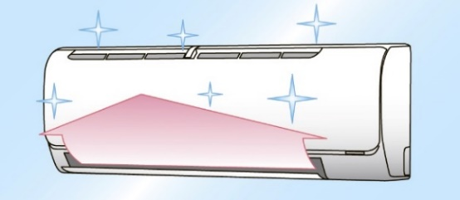
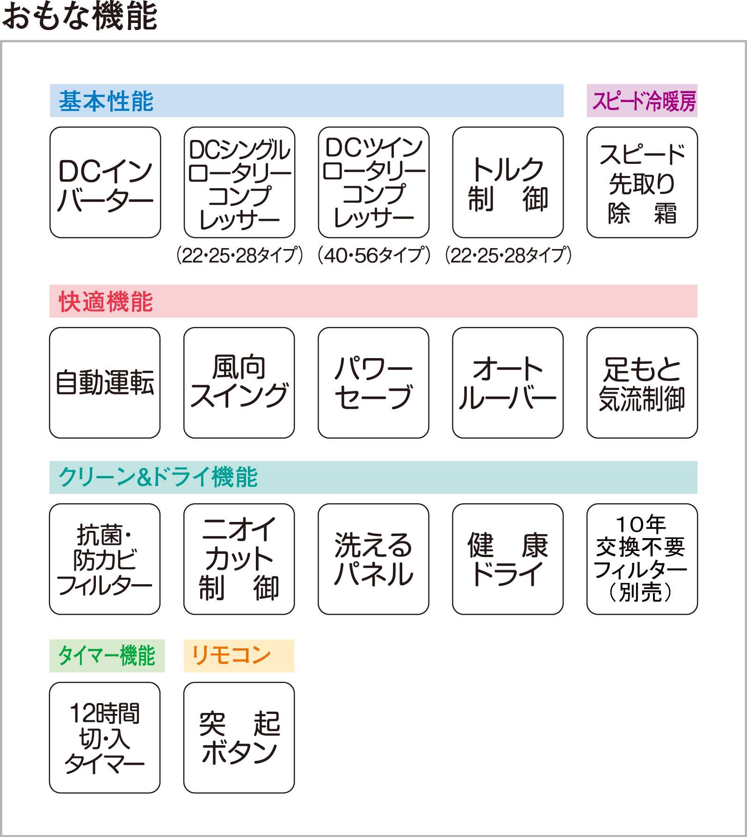

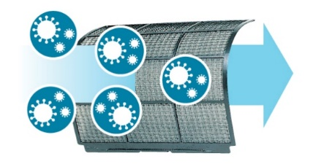
基本性能にこだわったReLaLa Bシリーズ！
セパレートエアコン
（22・25・28タイプ用）
（40タイプ用）
（56タイプ用）
高さ
290mm
高さ
533mm
高さ
533mm
高さ
675mm
幅775mm
奥行き
222mm
リモコンホルダー付属
設定温度範囲：
17℃〜30℃（0.5℃刻み）
幅666（＋71）mm
奥行き
249mm
幅780（＋73）mm
奥行き
278mm
幅792（＋87）mm
奥行き
310mm
ビッグルーバー
B シリーズ ラインアップ
約1.5L/hの結露水を発生させ、熱交換器に付着した汚れを
洗い流し、温風乾燥することできれいを保ちます。
ワイドで心地よい気流をつくる。
CSH-B22CR
（W）
〈室外機〉COH-B22CR
CSH-B25CR
（W）
〈室外機〉COH-B25CR
コロナ
独自
ビッグルーバーがワイドな気流を送り出しお部屋を快適にします。
★
①洗浄
（約60〜100分）
②温風乾燥
（約30分）
③洗浄運転完了
低温暖房能力★2.8kW
低温暖房能力★3.3kW
※1
洗浄された熱交換器でいつでも快適な冷暖房運転が可能。
希望小売価格283,800 円（税抜258,000円）
室内機 113,520円（税抜103,200円） 室外機 170,280円（税抜154,800円）
（工事費別）
希望小売価格316,800円（税抜288,000円）
室内機 126,720円（税抜115,200円） 室外機 190,080円（税抜172,800円）
（工事費別）
約1.5L/h の結露水を発生させ、熱交換器に付着した汚れを洗い流す。
洗浄後、温風でしっかりと乾燥し、きれいを保つ。
ビッグ
ルーバー
期間消費電力量
目標年度
2027年
省エネ基準達成率
通年エネルギー
消費効率（APF）
期間消費電力量
目標年度
2027年
省エネ基準達成率
通年エネルギー
消費効率（APF）
足もと気流制御
717kWh
87%
5.8
815kWh
87%
5.8
畳数のめやす
能力
消費電力
畳数のめやす
能力
消費電力
足もとを暖める快適暖房。
冷房
6〜9畳
（10〜15㎡）
2.2kW
（0.8〜3.0kW）
580W
（165〜810W）
冷房
7〜10畳
（11〜17㎡）
2.5kW
（0.8〜3.2kW）
610W
（165〜840W）
ドレン水と一緒に汚れを屋外へ排出します。
暖房
5〜6畳
（8〜10㎡）
2.2kW
（0.8〜3.9kW）
465W
（160〜1,075W）
暖房
6〜8畳
（10〜13㎡）
2.8kW
（0.8〜4.6kW）
620W
（160〜1,285W）
●画像はイメージです。
暖房時、定期的に温風を下向きに吹き出し、足もとを暖めます。
［室内機］質量8.0kg ［室外機］質量18.5kg
［室内機］質量8.0kg ［室外機］質量22.0kg
★2024年1月現在約1.5L /hの結露水を生成するために行う冷暖房制御において。室内温度、湿度、室外温度など条件によって結露水が少ない場合があります。
※1 CSH-B28CR 当社環境試験室において、室内温度27℃、湿度60％、室外温度27℃にてアクアドロップ洗浄Liteで運転した場合の結露水発生量。
この時の電気代は約20円/回がかかります。電力料金目安単価31円/kWh（税込）［令和4年7月改定］
● 室内温度が大きく変化するため、外出時などお部屋に人がいない時にご使用ください。約1ヶ月に1回程度行うことをおすすめします。
注）CSH-B28CRにおいて。室内温度、湿度、室外温度など、条件によって結露水が少なくなり、汚れが落ちづらい場合があります。
CSH-B28CR
（W）
〈室外機〉COH-B28CR
CSH-B40CR
（W）
〈室外機〉COH-B40CR
クリアフィンコート
フィンに汚れがつきにくい特殊コーティング
抗菌・防カビ処理※2で菌を抑制します。
低温暖房能力★3.6kW
CSH-B40CR2
（W）
〈室外機〉COH-B40CR2
室内機アルミフィンに汚れが落ちやすい作用のある「クリアフィンコート」を採用。熱交換器に付着した汚れをカンタンに洗い流します。
内部乾燥モード
希望小売価格349,800円（税抜318,000円）
室内機 139,920円（税抜127,200円） 室外機 209,880円（税抜190,800円）
（工事費別）
低温暖房能力
★5.1kW
特殊親水層で汚れ成分とフィンの間に水が入り込み
浮かせて除去！
エアコンの中はカラッと乾燥。
期間消費電力量
省エネ基準達成率
通年エネルギー
消費効率（APF）
希望小売価格415,800円（税抜378,000円）
室内機 166,320円（税抜151,200円） 室外機 249,480円（税抜226,800円）
（工事費別）
913kWh
目標年度
2027年
87%
5.8
室内機（熱交換器、通風路、送風ファン、ルーバー等）を微弱暖房運転または送風運転で乾燥させます。
畳数のめやす
能力
消費電力
期間消費電力量
目標年度
2027年
省エネ基準達成率
通年エネルギー
消費効率（APF）
冷房
8〜12畳
（13〜19㎡）
2.8kW
（0.8〜3.4kW）
675W
（165〜940W）
1,455kWh
78%
5.2
暖房
8〜10畳
（13〜16㎡）
3.6kW
（0.8〜5.0kW）
855W
（160〜1,485W）
畳数のめやす
能力
消費電力
［室内機］質量9.0kg ［室外機］質量23.0kg
冷房
11〜17畳
（18〜28㎡）
4.0kW
（0.7〜4.2kW）
1,160W
（155～1,380W）
注）
CSH-B56CR2
（W）
〈室外機〉COH-B56CR2
暖房
11〜14畳
（18〜23㎡）
5.0kW
(0.7～6.6kW）
1,385W
（150〜1,980W）
※2［抗菌］試験機関名：一般財団法人 ボーケン品質評価機構／試験方法：JIS Z 2801：2012 定量試験（フィルム密着法）／試験番号：35021001887（29021001497-1）
／試験結果：99％以上抑制／試験は2種類の菌で実施。
［防カビ］試験機関名：一般財団法人 ボーケン品質評価機構／試験方法：JIS Z 2911：2018 定性試験（プラスチック製品の試験 方法A）
／試験番号：35020006611（29020004729-1）／試験結果：肉眼及び顕微鏡下でかびの生育は認められない。
オフシーズン中に付着してしまったカビや汚れを取り除く機能ではありません。
［室内機］質量9.0kg ［室外機］質量34.0kg（B40CR),質量33.5㎏（B40CR2)
外気温50℃対応※3
ニオイカット制御
低温暖房能力★6.3W
抗菌・防カビフィルター※4
希望小売価格514,800円（税抜468,000円）
室内機 205,920円（税抜187,200円） 室外機 308,880円（税抜280,800円）
（工事費別）
猛暑の日でも冷房連続運転が可能です。
運転開始時のイヤなニオイを抑えます。
抗菌・防カビ処理でカビの発生を抑えます。
期間消費電力量
目標年度
2027年
省エネ基準達成率
通年エネルギー
消費効率（APF）
※3 室外機の吸い込み温度。当社測定基準による。
使用環境・設置状況により能力の低下があります。
所定の設置スペースを確保するなど設置制約を
守ってください。
室内熱交換器に溜まったニオイをドレン水で封じ込め、冷房開始時のイヤなニオイを抑えます。
2,118kWh
79%
5.0
［防カビ］試験機関名：一般財団法人 ボーケン品質評価機構 試験方法：JIS Z 2911(繊維製品の試験・湿式法）試験番号：20220048785-1 試験結果：菌糸の発育が見られない。
※3
※4
畳数のめやす
能力
消費電力
［抗菌］試験機関名：一般財団法人 ボーケン品質評価機構試験方法：JIS L 1902(菌液吸収法） 試験番号：20220048784-1 試験結果：99％以上抑制/試験は2種類のみの菌で実施。
冷房
15〜23畳
（25〜39㎡）
5.6kW
（0.7〜5.7kW）
1,895W
（155〜1,935W）
暖房
15〜18畳
（24〜30㎡）
6.7kW
（0.7〜8.7kW）
1,960W
（150〜2,860W）
［室内機］質量9.0kg ［室外機］質量42.0kg
カビなどの菌
★外気温2℃時。暖房を重視する時のめやすになります。

